Slide 1
第17週進度報告
報告者：林廣學

Slide 2

使用WebService連線到伺服器
PHP 檔

Slide 3
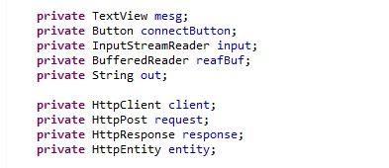
使用WebService連線到伺服器
變數宣告

Slide 4

使用WebService連線到伺服器
OnClick方法

Slide 5
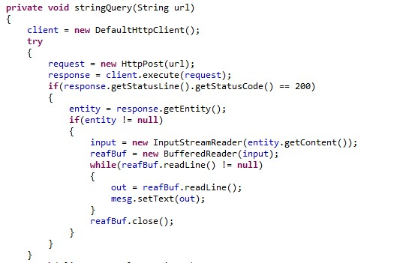
使用WebService連線到伺服器
stringQuery方法

Slide 6
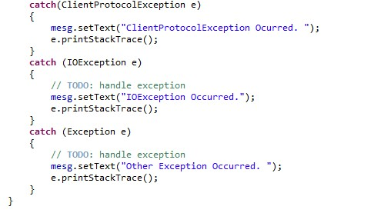
使用WebService連線到伺服器

Slide 7
糟糕~ 有例外發生了!!
在前幾張程式碼裡面，第61行一直被編譯器抓到有Exception

Slide 8
Thank you for your listening!!

